Slide 1
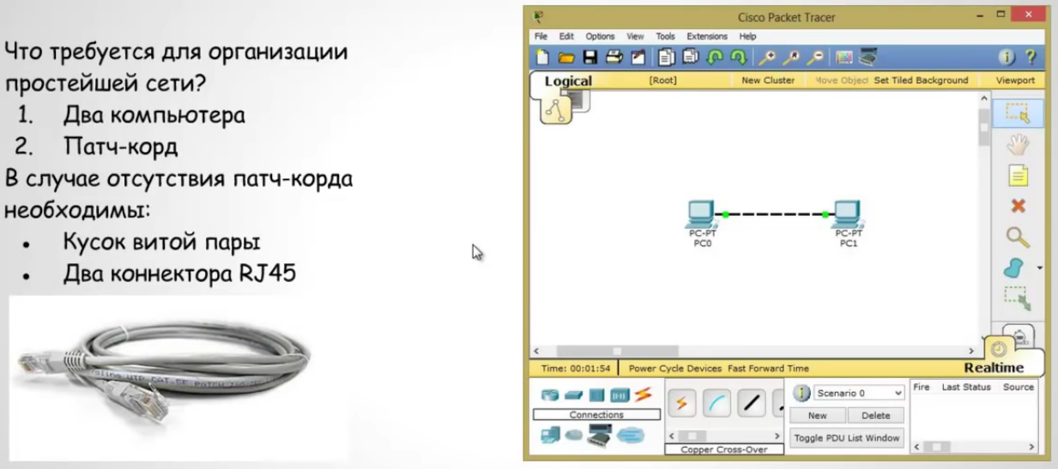
Простейшая сеть
Курс молодого бойца. Практический курс по Cisco Packet Tracer https://habrahabr.ru/post/252085/

Slide 2
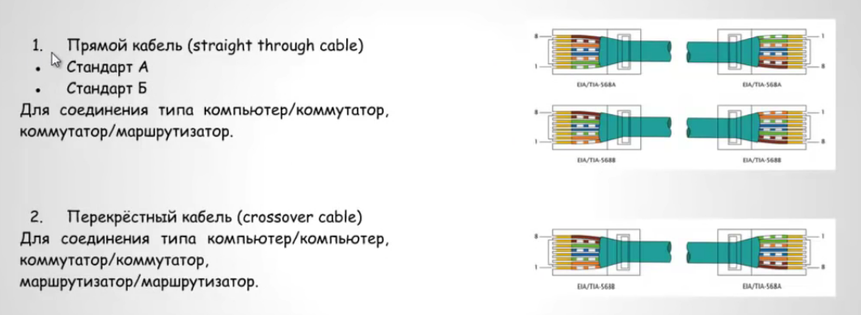
Варианты обжима кабеля

Slide 3
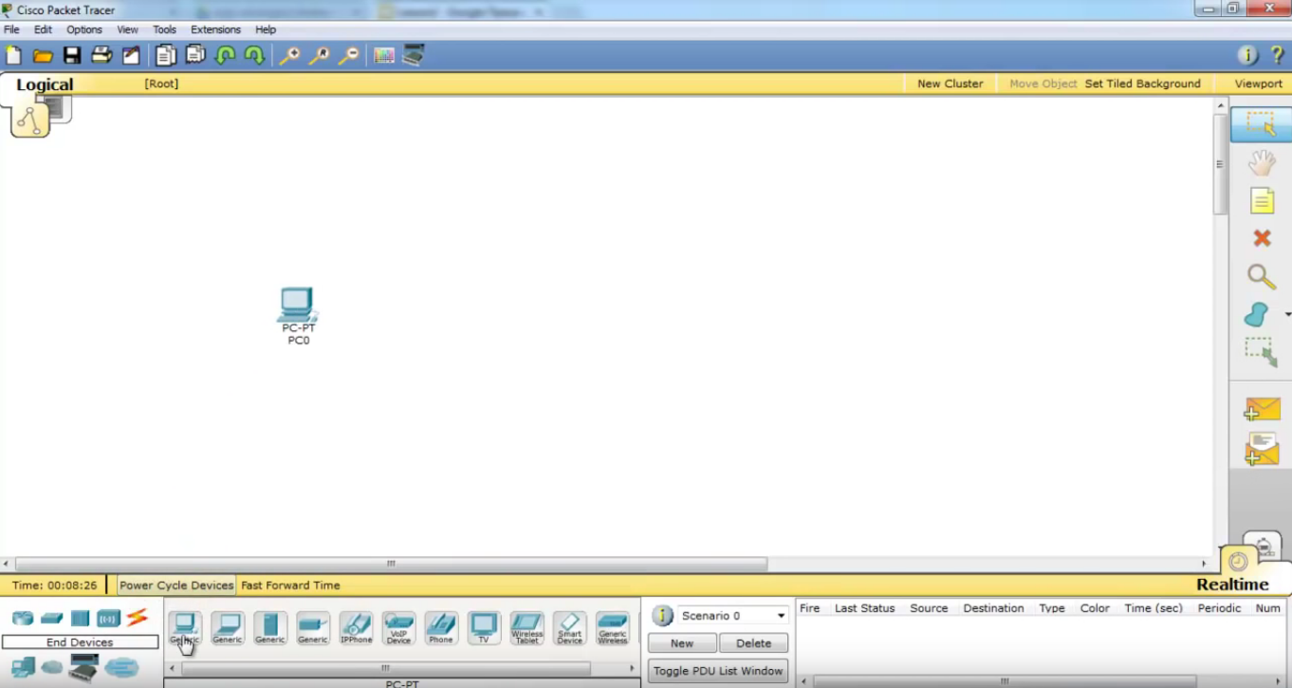
Простейшая сеть

Slide 4
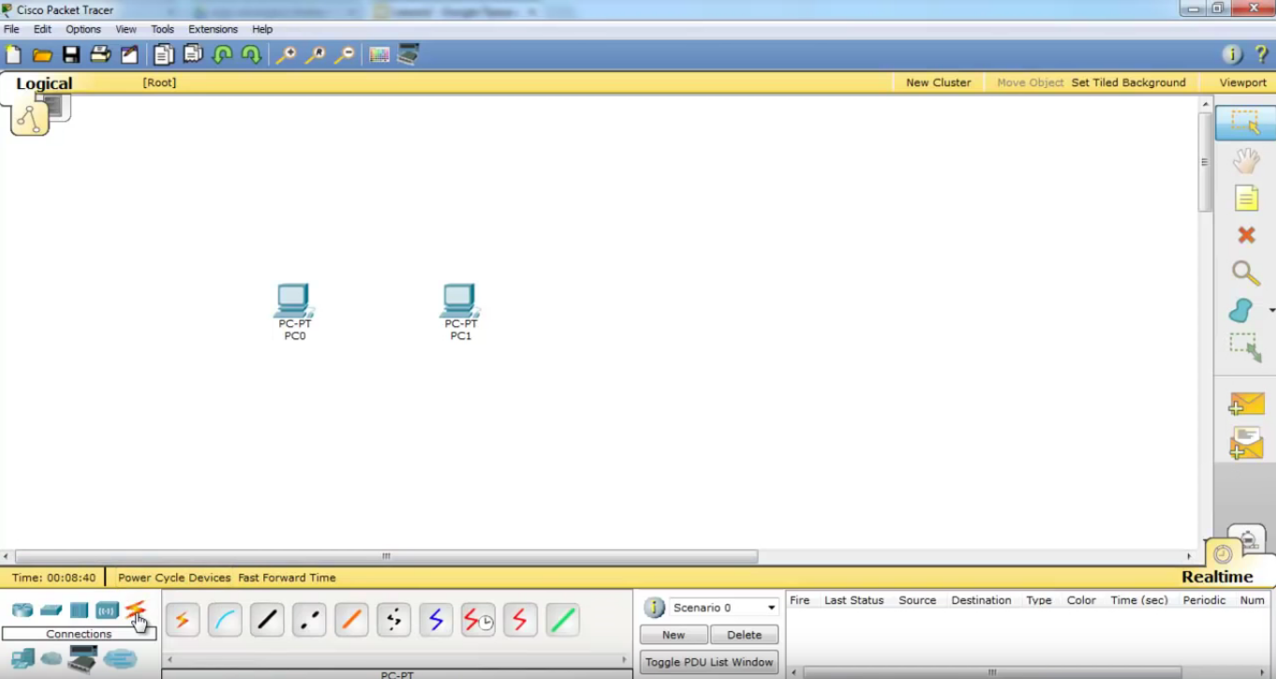
Простейшая сеть

Slide 5
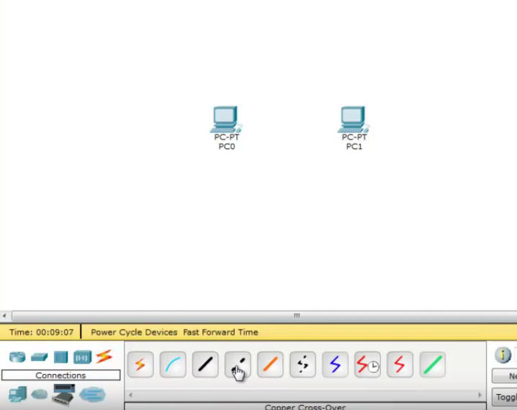
Простейшая сеть

Slide 6
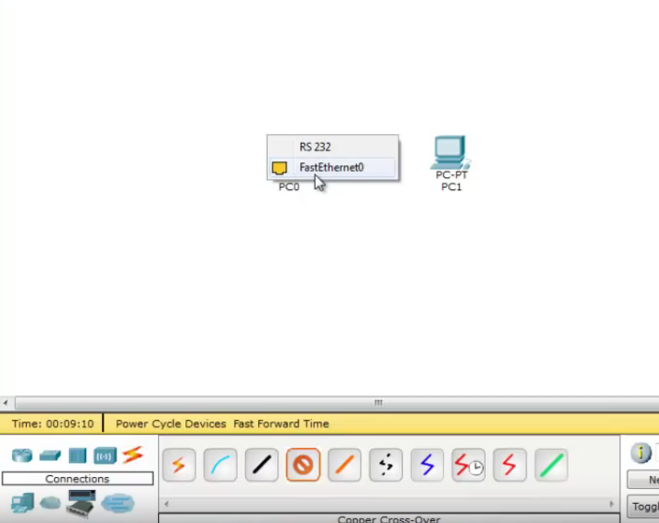
Простейшая сеть

Slide 7
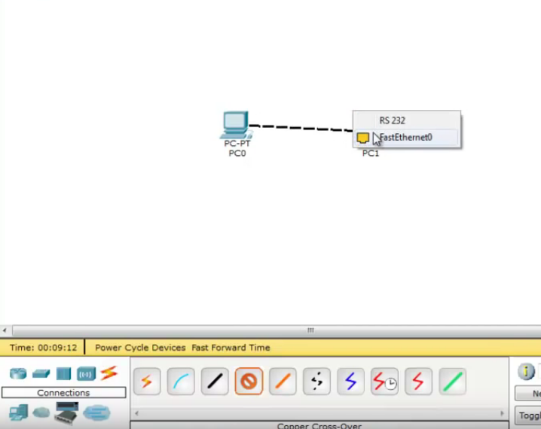
Простейшая сеть

Slide 8
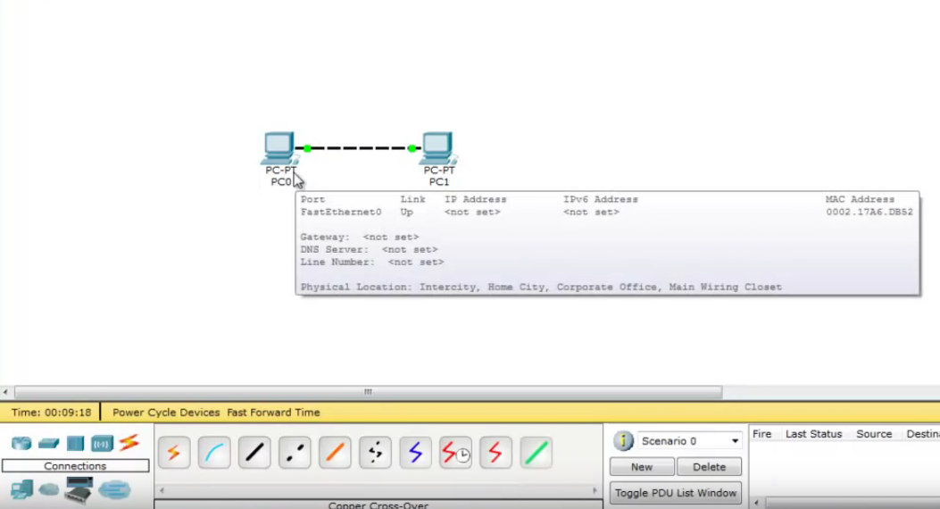
Простейшая сеть

Slide 9
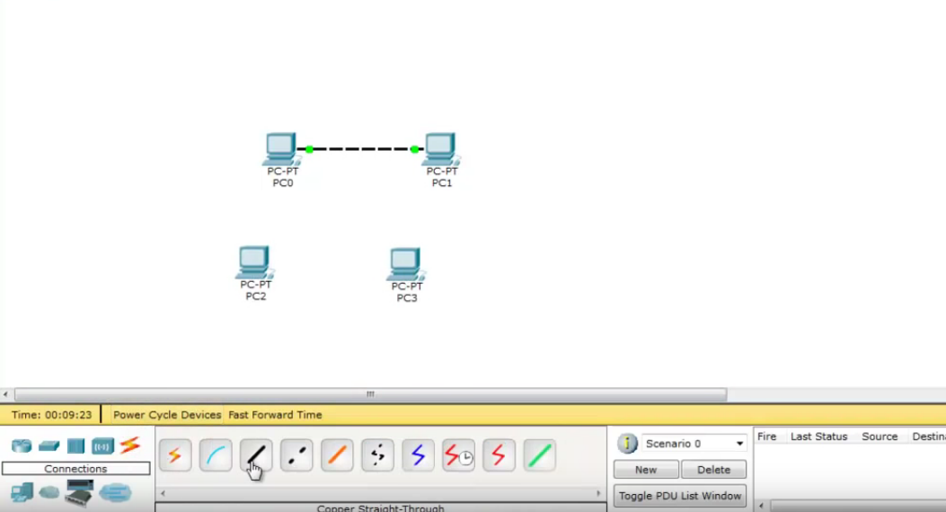
Простейшая сеть

Slide 10
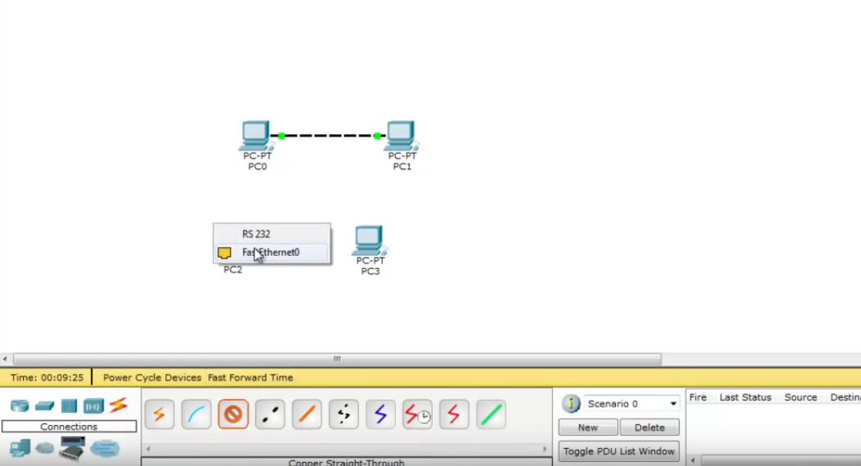
Простейшая сеть

Slide 11
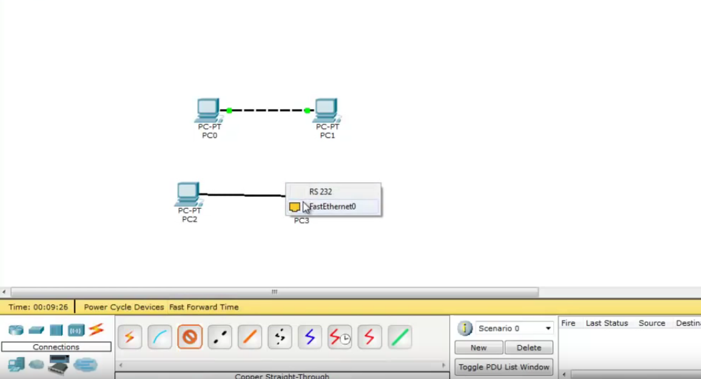
Простейшая сеть

Slide 12
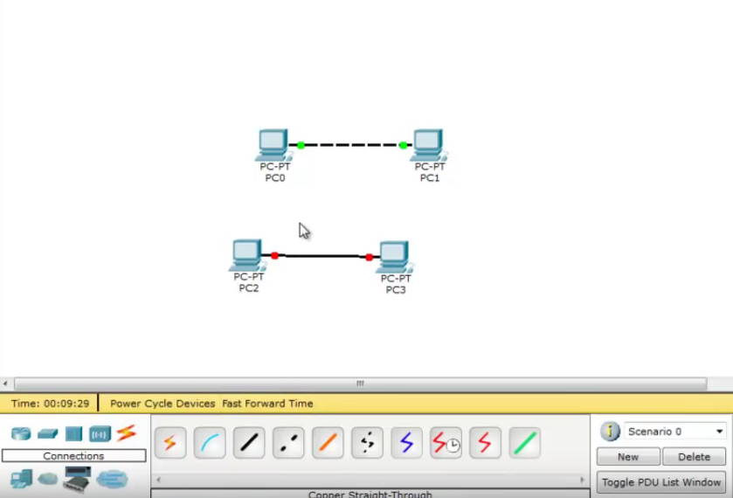
Простейшая сеть

Slide 13
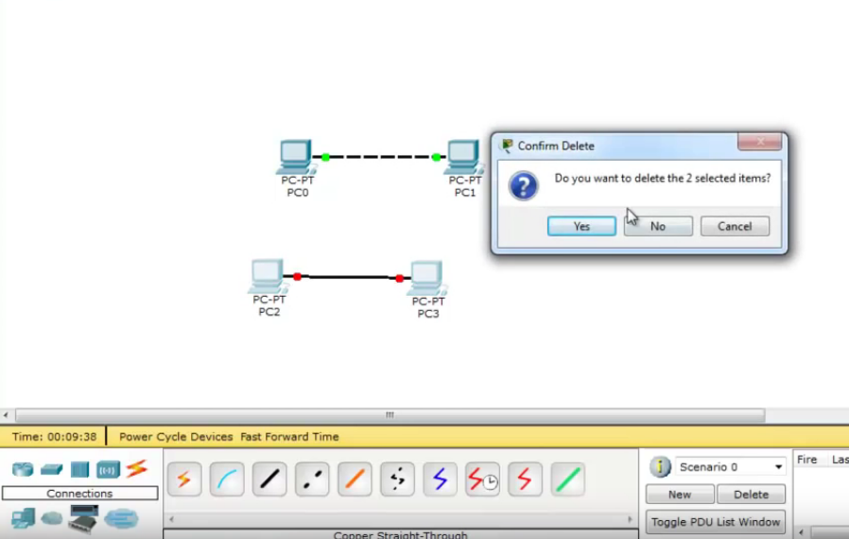
Простейшая сеть

Slide 14
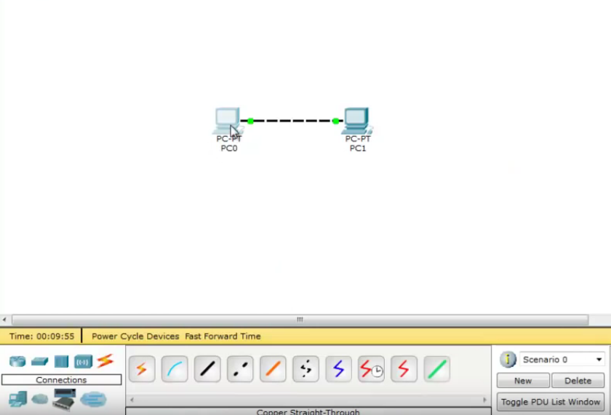
Простейшая сеть

Slide 15
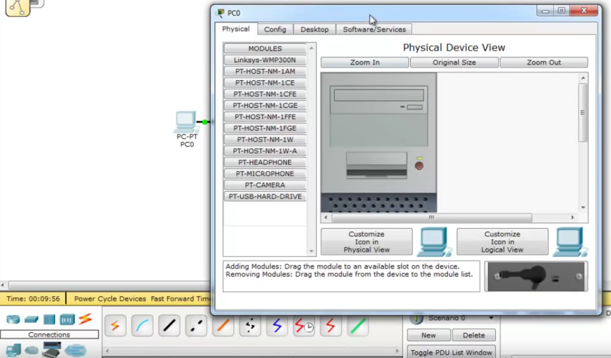
Простейшая сеть

Slide 16
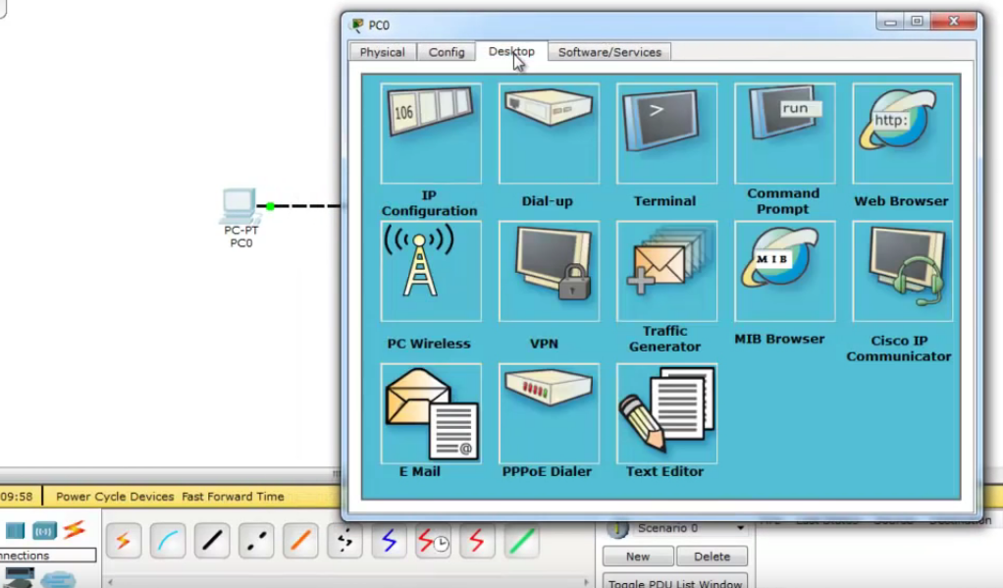
Простейшая сеть

Slide 17
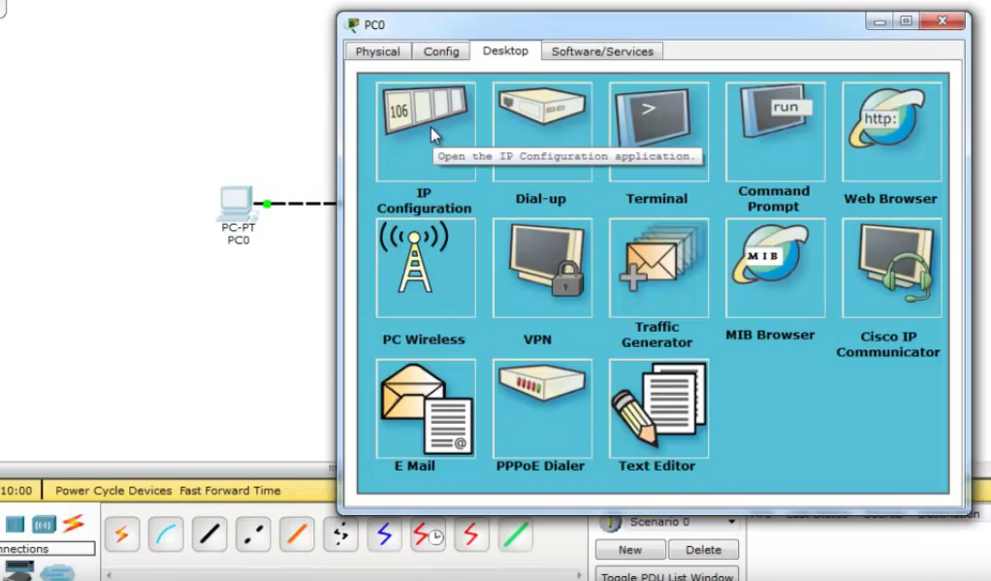
Простейшая сеть

Slide 18
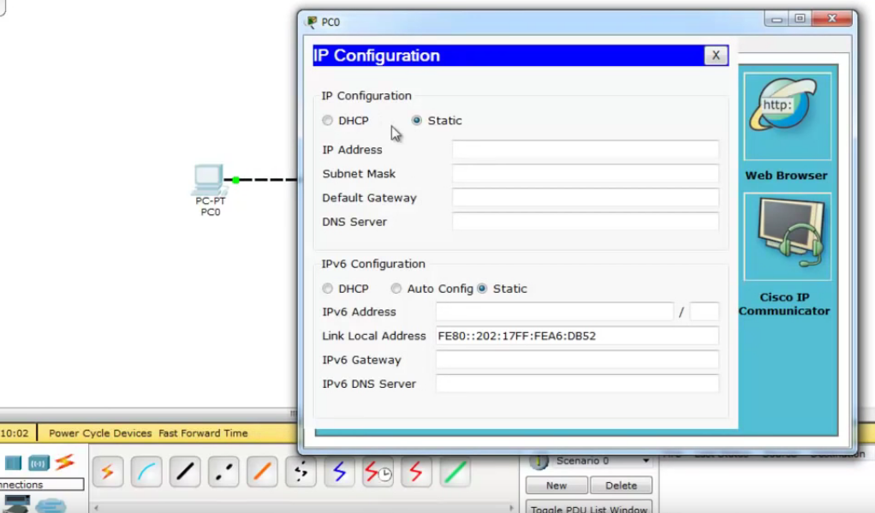
Простейшая сеть

Slide 19
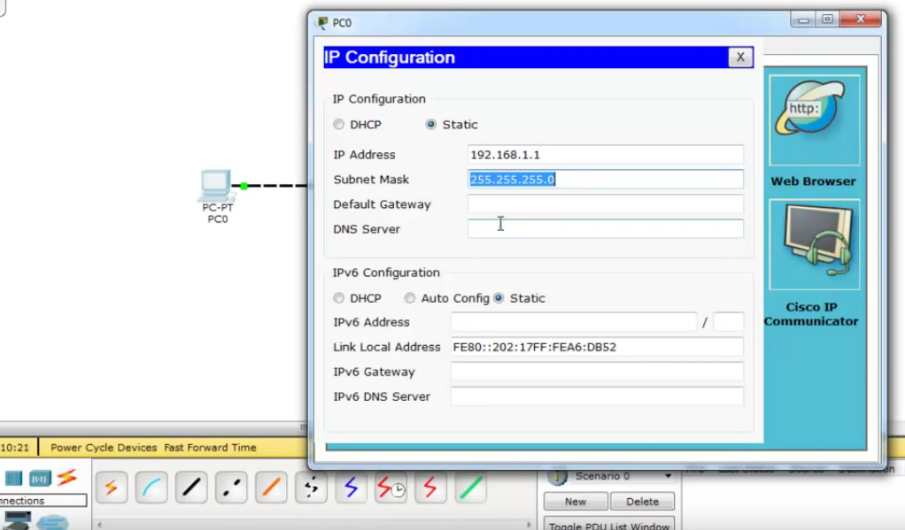
Простейшая сеть

Slide 20
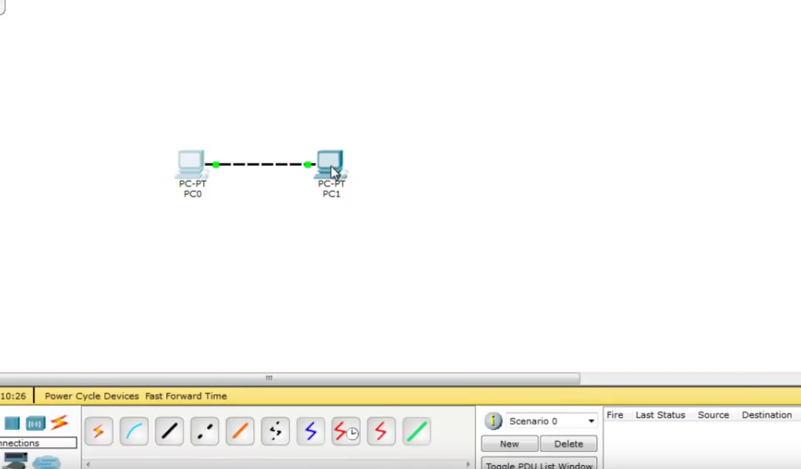
Простейшая сеть

Slide 21
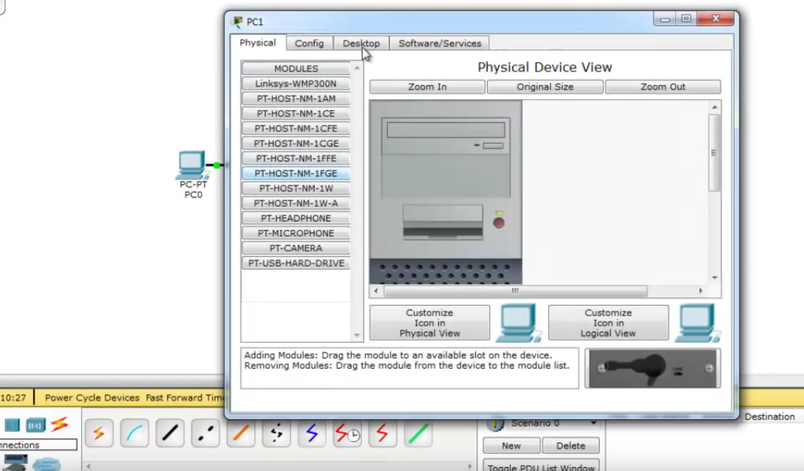
Простейшая сеть

Slide 22
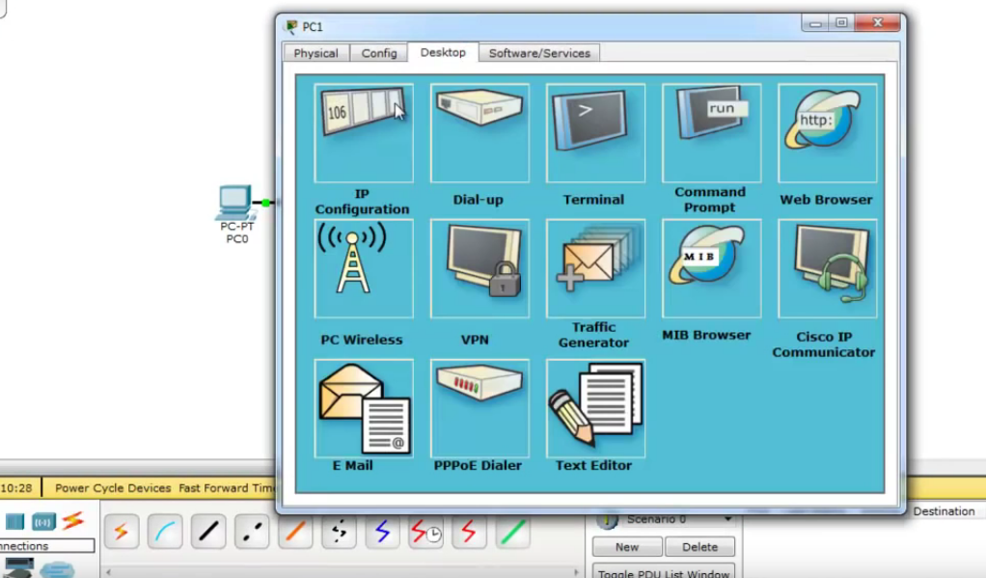
Простейшая сеть

Slide 23
Простейшая сеть

Slide 24
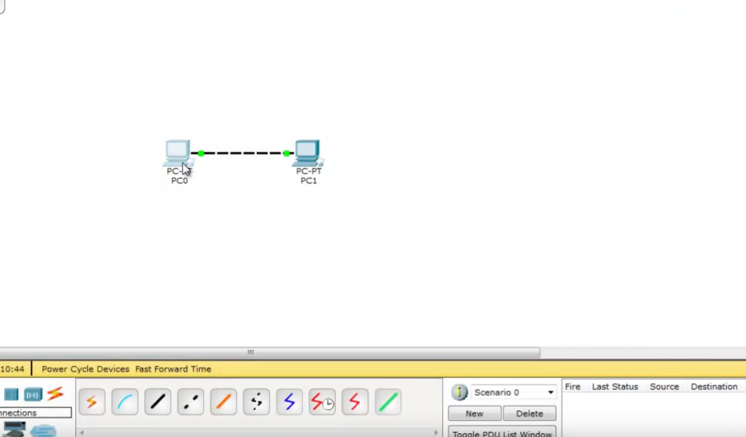
Простейшая сеть

Slide 25
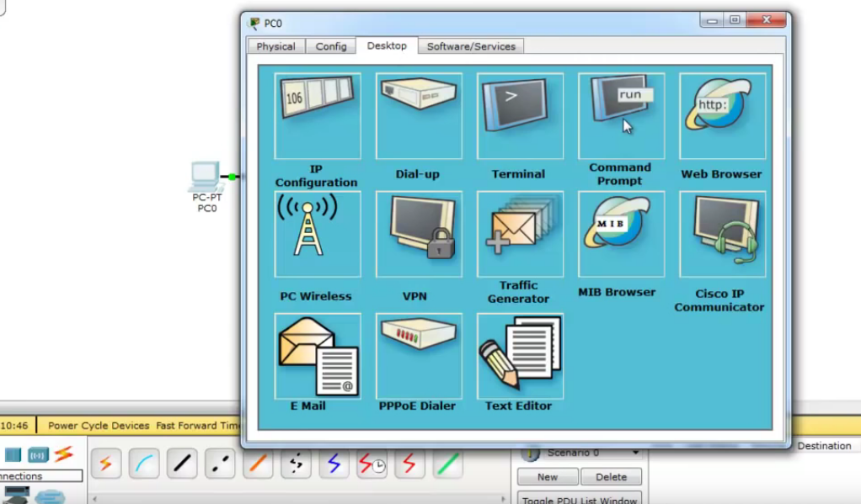
Простейшая сеть

Slide 26
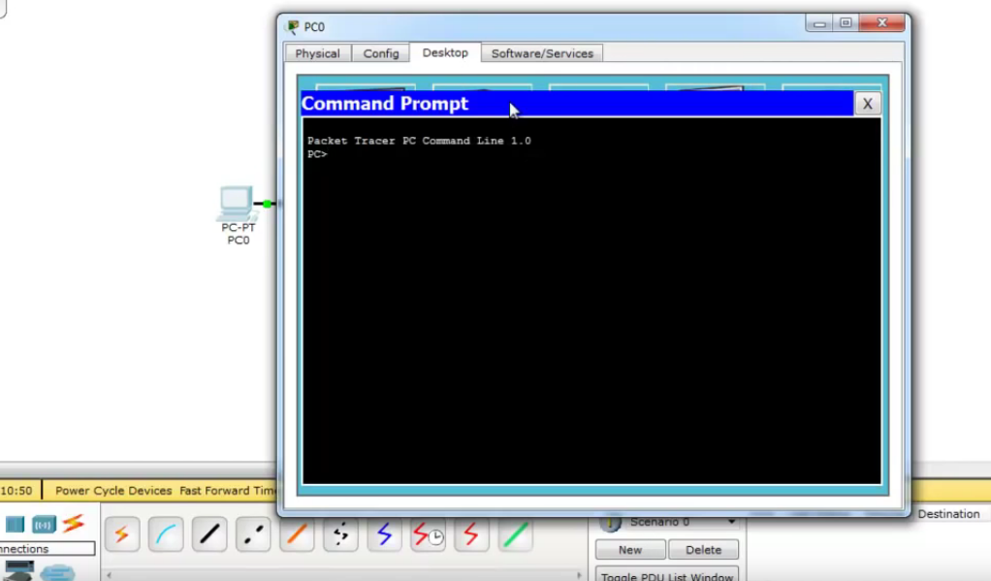
Простейшая сеть

Slide 27
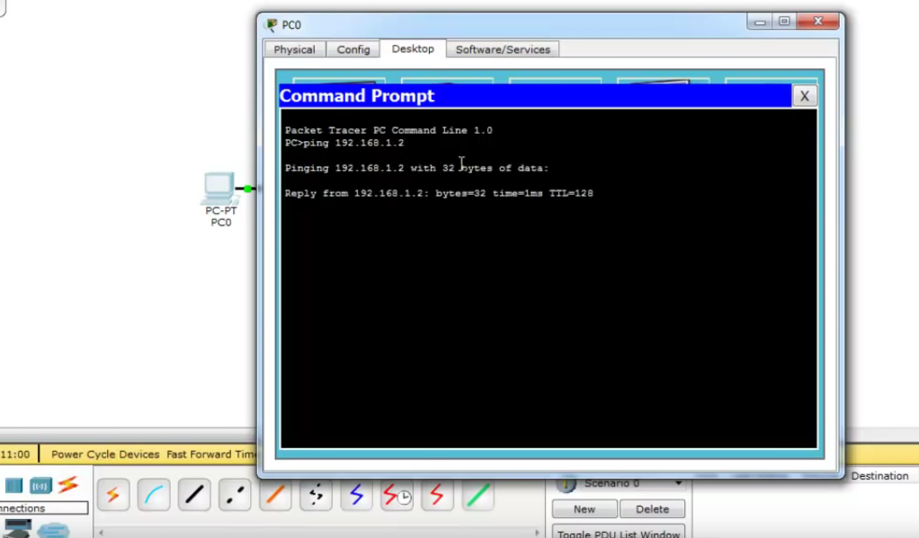
Простейшая сеть

